Slide 1


#La llaman Universal…y no lo es.
El acceso a la Sanidad tras el RDL 7/2018
Desmontando mitos

Slide 2



El RDL 7/2018: La llaman Universal...
“el acceso al Sistema Nacional de Salud en condiciones de equidad y de universalidad es un derecho primordial de toda persona“
“el decreto garantiza la universalidad de la asistencia, es decir, garantiza el derecho a la protección de la salud y a la atención sanitaria, en las mismas condiciones, a todas las personas que se encuentren en el Estado Español”.

Slide 3





El RDL 7/2018: … y no lo es.
Excluye de toda atención a las personas en situación de “estancia temporal” (mientras no acrediten 3 meses de estancia)
Obliga a acreditar 90 días de residencia
NO han incluido excepciones para:
Notes:
No hay excepciones para infancia, embarazadas, urgencias ni supuestos de salud pública o enfermedad infectocontagiosa.

Slide 4

El RDL 7/2018: … y no lo es
- Excluye a personas con permiso de residencia
Artículo 3. Titulares del derecho a la protección a la salud y a la atención sanitaria.
2. Para hacer efectivo el derecho…
c) Ser persona extranjera y con residencia legal y habitual en el territorio español y no tener la obligación de acreditar la cobertura obligatoria de la prestación sanitaria por otra vía.

Slide 5
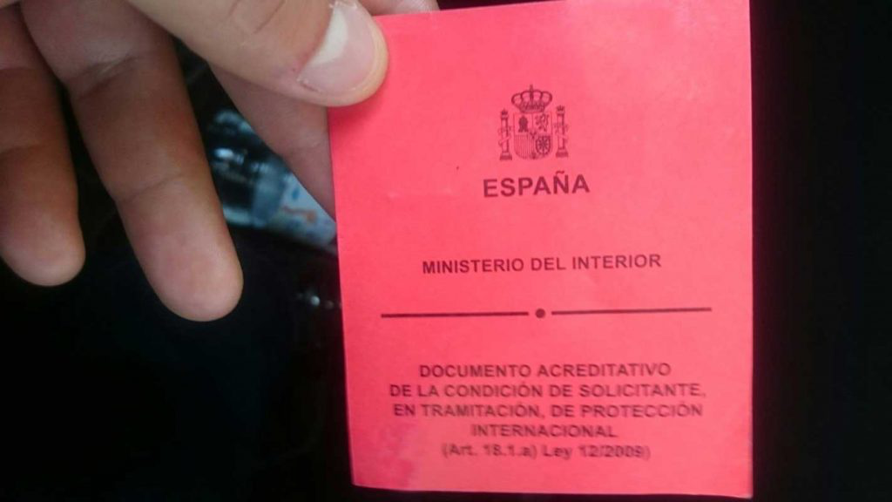
El RDL 7/2018: … y no lo es
- Excluye a solicitantes de asilo: Pueden pasar meses hasta que su solicitud es tramitada. Sin cobertura los primeros 90 días.

Slide 6
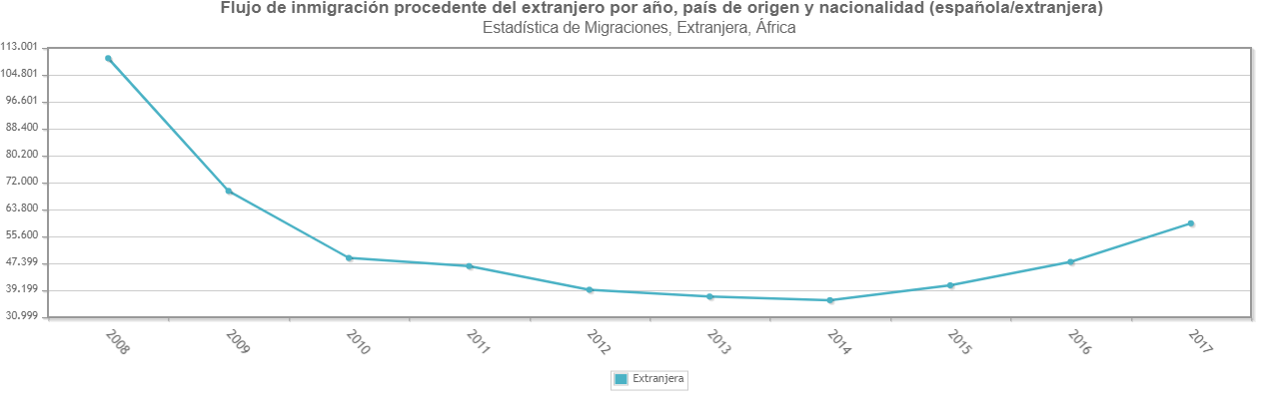
La “crisis migratoria”
Notes:
“Esa pretendida oleada de migración hacia España procedente de África no se apoya en los datos existentes, pues supone entre un 10 y un 15% de las nuevas migraciones anuales en España y apenas ha variado en números absolutos en la última década, manteniéndose muy por debajo de los datos del año 2006” ¿Crisis migratoria o crisis de acogida? Una visión de la sanidad desde los derechos humanos. editorial AMF 2019 Javier Padilla Bernáldez GRÁFICA: http://www.ine.es/dynt3/inebase/es/index.htm?padre=1963&capsel=1964

Slide 7
“Los migrantes suponen una carga”
Los migrantes residentes en España aportan a nuestro Estado del bienestar mucho más de lo que reciben, incluso en tiempos de crisis, según concluye el estudio Inmigración y Estado de bienestar en España, de la Obra Social de La Caixa.
Notes:
“Los inmigrantes aportan al Estado más de lo que reciben... también en plena crisis”
En la actualidad, menos del 1% de los beneficiarios de pensiones en España son extranjeros (gráfico 3.3). De este 1%, más de la mitad son ciudadanos comunitarios: Francia, con 16.400, y Alemania, con 9.400 pensionistas, ocupan las primeras posiciones en la lista de perceptores de prestaciones por jubilación en España. El tercer país por jubilados es Marruecos (aproximadamente ocho mil) ta más que evidente que los inmigrantes, cuya gran mayoría está en plena etapa productiva, constituyen una aportación neta a las arcas del INSS, y que esto continuará siendo así al menos durante las dos próximas décadas (suponiendo que la masa de inmigrantes se mantenga constante sin nuevas llegadas). Evidentemente, este clarísimo balance positivo habrá de perder nitidez en el futuro, a medida que las primeras cohortes de trabajadores inmigrantes asentados en España a mediados de la década de 1980 comiencen a jubilarse

Slide 8
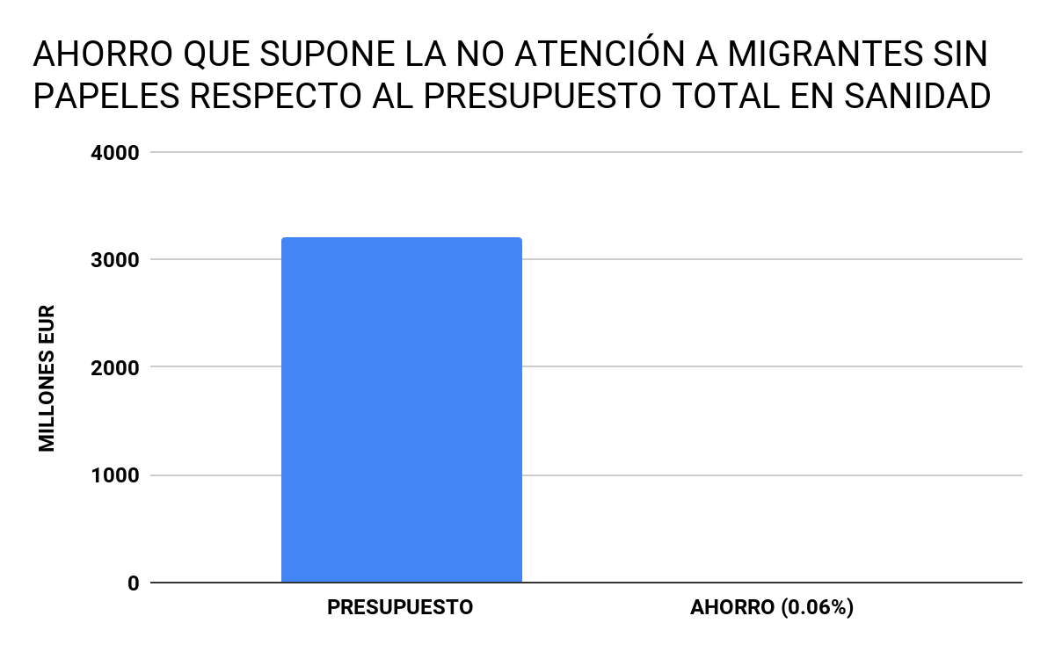

El ahorro como excusa para la exclusión
INFORME DEL GOBIERNO VASCO:
Coste estimado: 7 millones € (0,2%).
Gastos fijos estructurales (75% del total) persisten.
Ahorro: 2 millones €/año de 3.200 de presupuesto (0,06%)
3
Notes:
INFORME ASEGURAMIENTO PERSONAS INMIGRANTES SIN PERMISO LEGAL DE RESIDENCIA DEL GOBIERNO VASCO: se estima que el coste sanitario asociado al colectivo de inmigrantes irregulares podría ser entorno a 7 millones de euros en un año (aproximadamente el 0,2% del presupuesto sanitario del gobierno Vasco). Ahora bien, teniendo en cuenta que los gastos fijos estructurales se seguirán dando por mucho que se restrinja el acceso al Sistema de un colectivo tan pequeño y suponen alrededor del 75% del gasto total, el gasto potencialmente ahorrable si se dejara fuera del sistema sanitario a este colectivo, apenas llega a los 2 millones de euros de los más de 3.200 millones de euros que supone el gasto sanitario completo a toda la población de la CAE en un año.

Slide 9
“Los migrantes consumen más recursos sanitarios”
Los migrantes utilizan los servicios sanitarios en menor medida que la población autóctona: Global healthcare use by immigrants in Spain according to morbidity burden, area of origin, and length of stay
Efecto del “migrante sano”
Barreras formales e informales al acceso al sistema sanitario

Slide 10
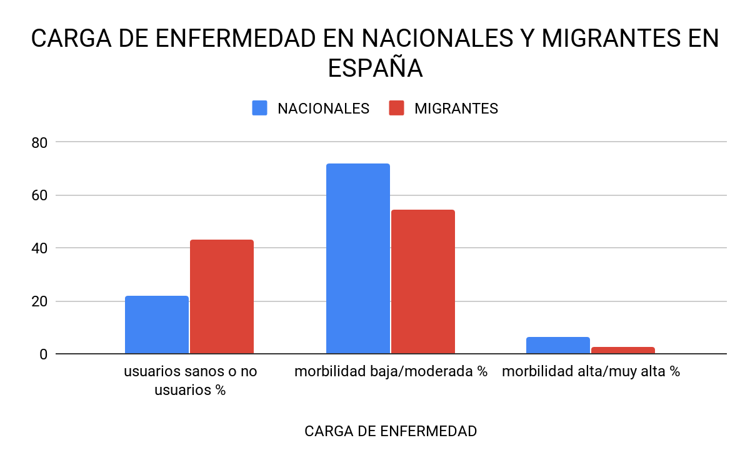
Efecto “migrante sano”
Notes:
“el efecto del migrante sano”: la población inmigrante, en general, presenta un estado de salud a su llegada al país de destino mejor que el de la población autóctona, y éste va empeorando con el paso de los años en dicho país; este empeoramiento se debería al efecto de los determinantes sociales de salud sobre los inmigrantes (desempleo/precariedad, baja renta, dificultad para acceder al sistema educativo, vivienda, riesgo de exclusión,...)

Slide 11
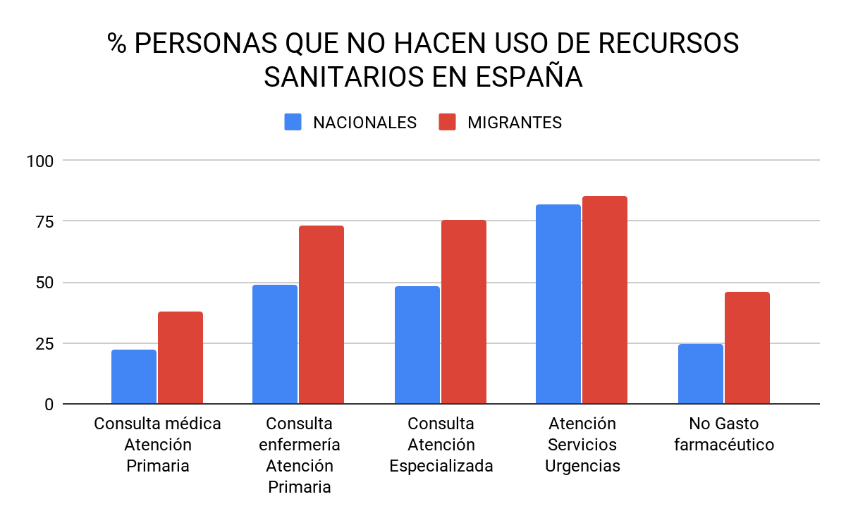

Slide 12
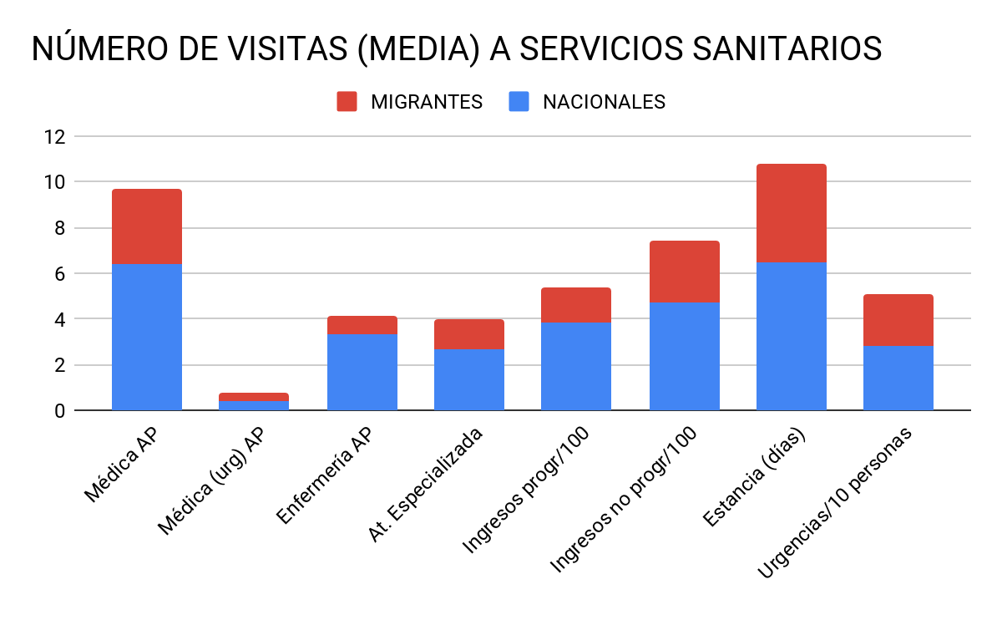

Slide 13
“Migrantes = turismo sanitario”
Perfil de “turista sanitario”: persona con recursos y ciudadanía europea que viene a España con el fin exclusivo de recibir tratamiento médico especializado.
Perfil de migrante en situación irregular: joven y con buen estado de salud que viene a España a vivir y trabajar.
Sólo el 4.8% de las personas que migran a España lo hacen por razones de salud
Notes:
Migrantes = turistas sanitarios. Las personas migrantes no vienen a España para servirse de los sistemas de cobertura socio-sanitaria y mucho menos son turistas. La mayoría de los migrantes acuden a nuestro país por razones económicas e intentando mejorar sus condiciones de vida. En los estudios existentes, sólo un 4.8% de los migrantes en España señala motivos de salud como una razón para migrar según un informe internacional del MdM internacional 2016
El llamado “turismo sanitario” corresponde a un perfil de inmigrante procedente de países de la Unión Europea. Aparte de ser un fenómeno minoritario, se debe sobre todo a la incapacidad de las administraciones para registrar y facturar la atención prestada a la ciudadanía de la UE cuando visitan el estado español. Es interesada la confusión con el resto de las personas migrantes, y suele utilizarse ésta confusión para alentar sentimientos xenófobos.

Slide 14
“Los migrantes son vehículo de transmisión de enfermedades”
No existe una asociación sistemática entre importación de enfermedades infecciosas e inmigración.
Causas de brotes de enfermedades en países occidentales en los últimos años:
  turismo
  viajes internacionales por otros motivos
Notes:
*No hay relación sistemática entre migración e importación de enfermedades infecciosas: https://www.thelancet.com/journals/laninf/article/PIIS1473-3099%2816%2930218-3/fulltext
-turismo: brotes de sarampión en relación Disneylandia
-otros motivos (ébola)
-enfermedades como la tuberculosis, meningitis tuberculosa, paludismo, fiebre tifoparatifi, hepatitis B, brucelosis, rubéola congénita y lepra presentan una prevalencia en la población inmigrante superior a la española. En estos casos, es fundamental el contacto habitual de estas personas con los centros de atención primaria para su detección, tratamiento y seguimiento. Es, por tanto, necesario facilitar el acceso de estas personas al sistema sanitario, acceso que en el caso de ser denegado, implicaría una mayor frecuentación a los servicios de urgencia resultado finalmente mucho más costoso tanto en términos económicos, como clínicos dado que la continuidad asistencial de estas personas no sería la deseada produciéndose un riesgo de seguridad clínica.

Slide 15
CONSECUENCIAS DIRECTAS
70 muertos por cada año que estas barreras al acceso han estado en vigor:
un incremento del 15% en la mortalidad
Notes:
impacto de la limitación de asistencia sanitaria: 70 muertos por cada año que estas barreras al acceso han estado en vigor, esto es, un incremento del 15% en la mortalidad, observado, según un estudio de la Universidad Pompeu Fabra, publicado en 2018, en los 3 años posteriores a la entrada en vigor del Real Decreto 16/2012. (Esta tasa va aumentando con el tiempo, llegando a un 22.6% durante el tercer año).El efecto sobre la mortalidad es mayor en fallecimientos cuyas causas podían ser tratadas, es decir muertes evitables en situación de acceso al sistema sanitario

Slide 16
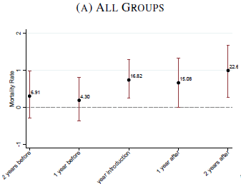
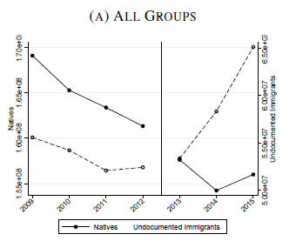
Exclusión sanitaria = incremento mortalidad
The deadly effects of losing health insurance. Universitat Pompeu Fabra

Slide 17
POR TANTO...
“Es preciso lograr cierta hegemonía de la visión de la salud y la sanidad vinculada a los derechos humanos para que esta no sea cuestionada periódicamente cuando cambie el signo político del gobierno en cuestión.”
Notes:
¿Crisis migratoria o crisis de acogida? Una visión de la sanidad desde los derechos humanos. Javier Padilla Bernáldez
http://amf-semfyc.com/web/revistas_ver.php?id=164

Slide 18


